Slide 1
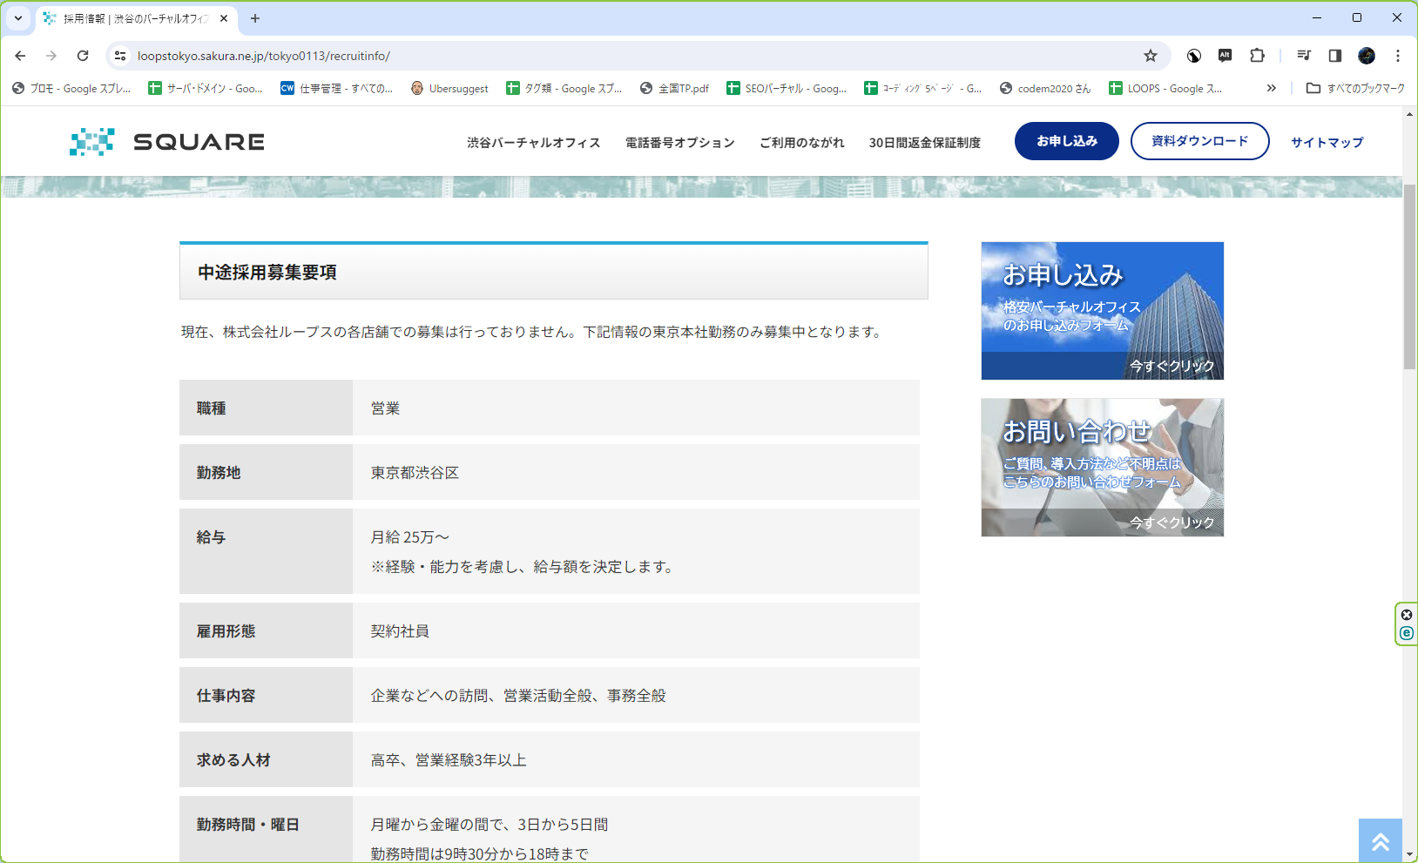
https://loopstokyo.sakura.ne.jp/tokyo0113/recruitinfo/
中見出し
最終の修正に合わせる
すでに対応済ならOKです
会社概要の修正に合わせる
すでに対応済ならOKです

Slide 2
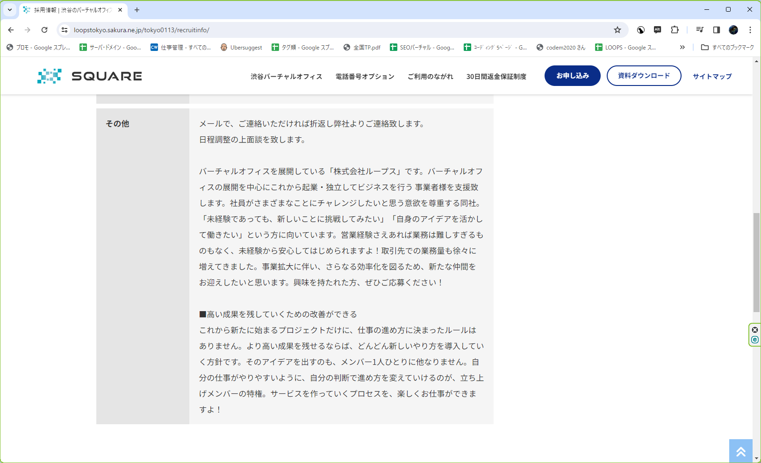
１行分余白をいれてください

Slide 3
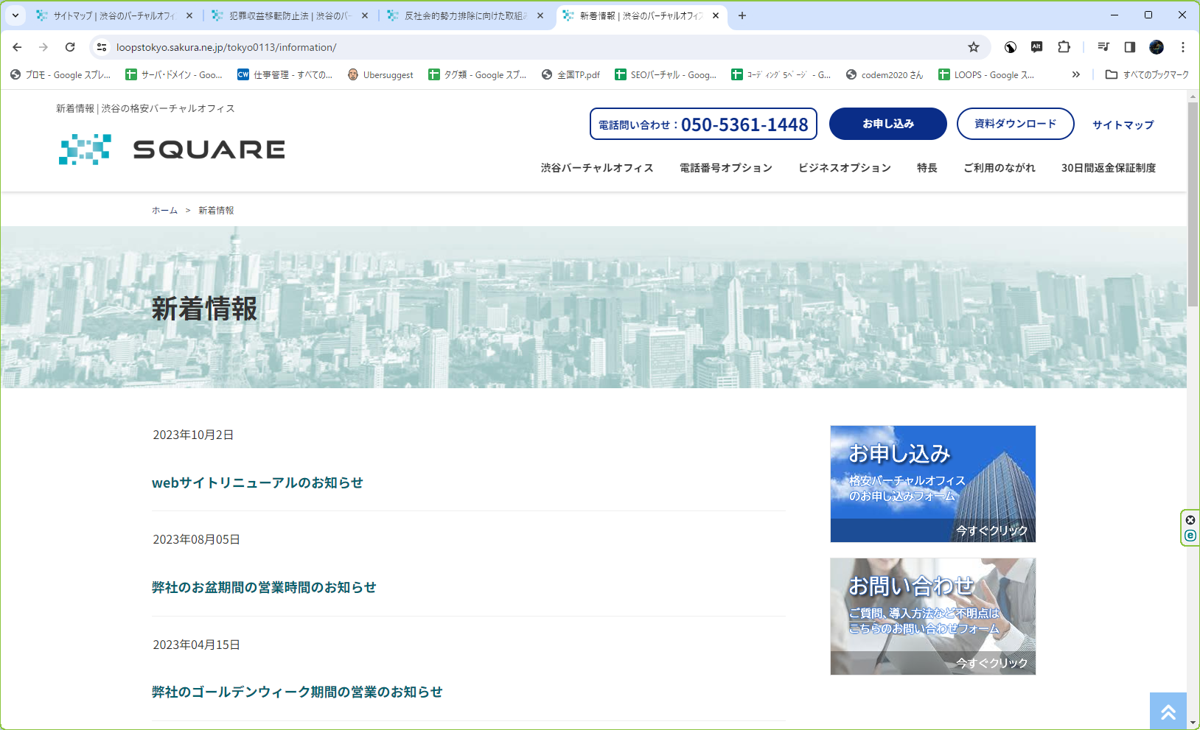
https://loopstokyo.sakura.ne.jp/tokyo0113/information/
中見出し
設置
お知らせ一覧
スクエア東京の新着情報をご案内いたします。
罫線 #CCCCCC
２０PXつめる
上下の余白は５PXずつ増やす
一番上にも罫線入れる

Slide 4
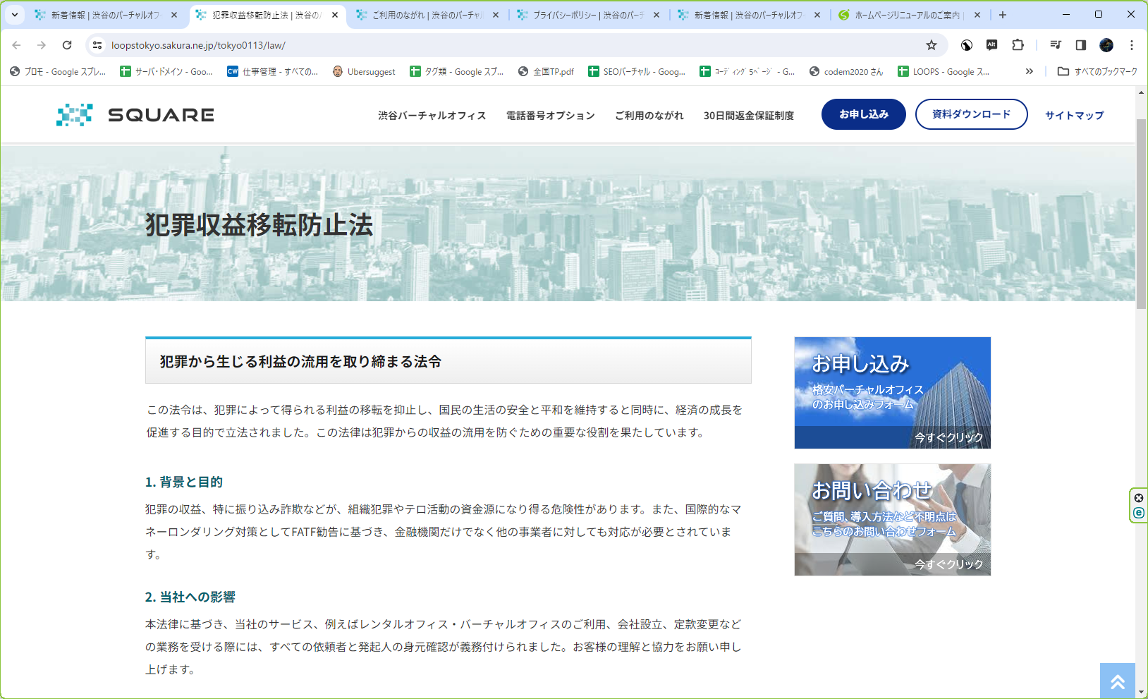
お知らせ詳細
こちらの内容を移植
https://www.xn--dckn0c3a4e6a4gwc5hp749bmoua.jp/info/news20230330.html
サテライトを
スクエア東京
に
ここに項目
日付けは太字 ほかでつかっている紺色
一覧に戻るボタンはほかと同じものを

Slide 5
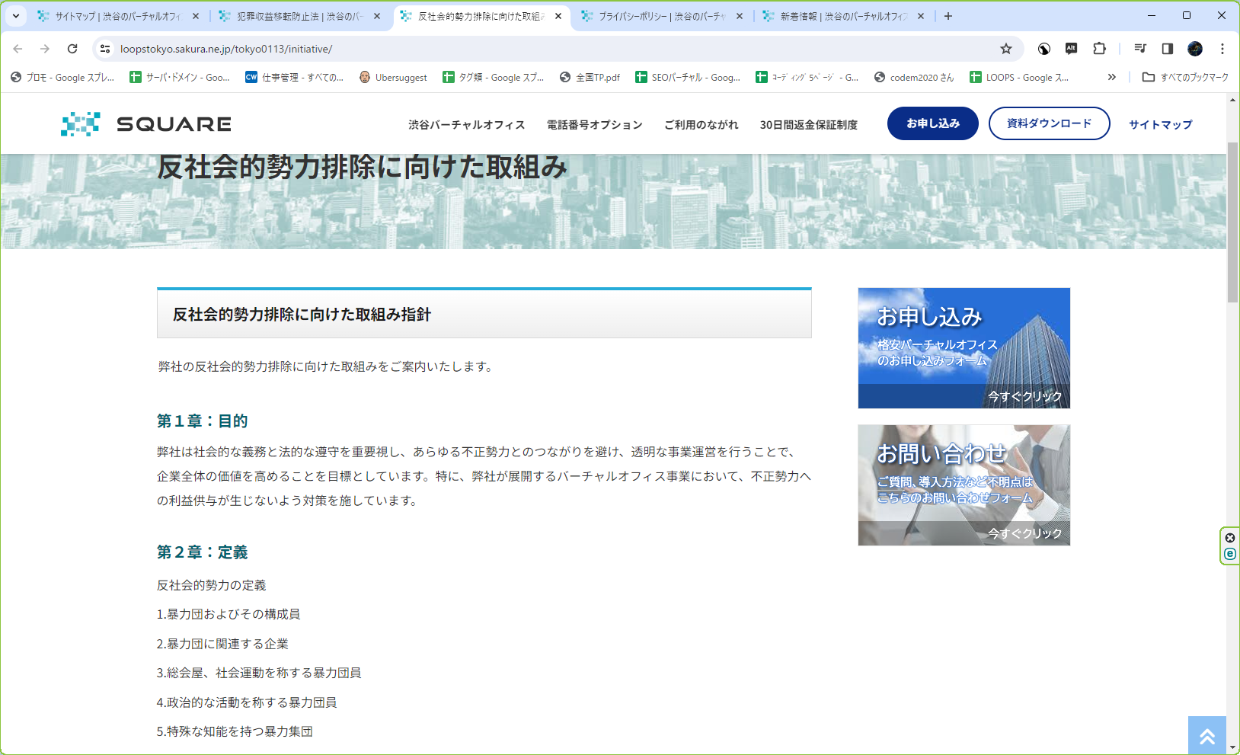
https://loopstokyo.sakura.ne.jp/tokyo0113/initiative/
中見出し
最終の修正に合わせる
すでに対応済ならOKです
プラポリと同じ小見出しに
以下同

Slide 6
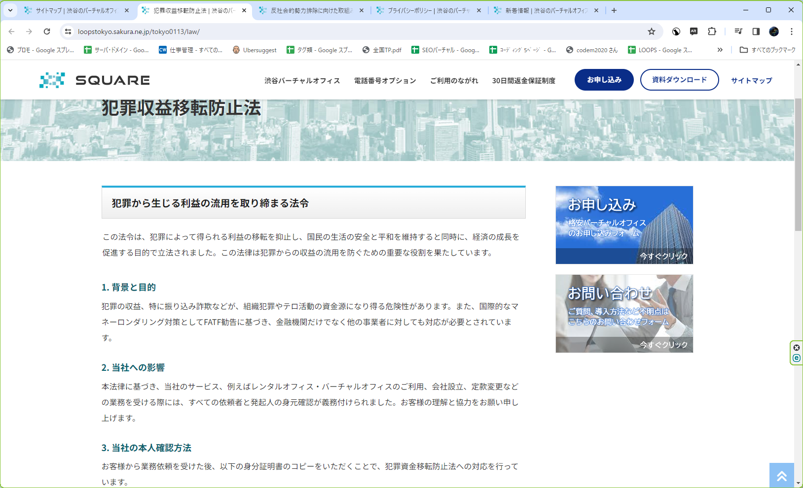
https://loopstokyo.sakura.ne.jp/tokyo0113/law/
中見出し
最終の修正に合わせる
すでに対応済ならOKです
プラポリと同じ小見出しに
以下同
とる

Slide 7
利用規約
プラポリをベースに
下記の文章を移植願います。
https://www.xn--dckn0c3a4e6a4gwc5hp749bmoua.jp/rule-sapporo/
文中
サテライト
を
株式会社ループス
に

